Slide 2
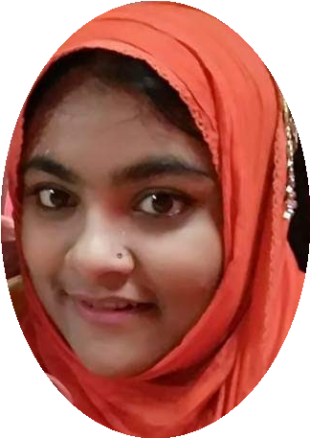
পরিচিতি
শিক্ষক পরিচিতি
পাঠ পরিচিতি
মাহফুজা ইয়াসমীন শ্রাবণী
সহকারী শিক্ষক
আলোকদিয়া সরকারি প্রাথমিক বিদ্যালয়
নড়াইল সদর, নড়াইল।
শ্রেণি: প্রথম
বিষয়: পরিবেশ পরিচিতি সমাজ
চতুর্দশ অধ্যায়
পাঠ: ৩ (শহিদ দিবস)
উপকরণ: শিক্ষক সহায়িকা (প্রথম শ্রেণি)

Slide 3
এসো একটি ভিডিওটি দেখি।
https://www.youtube.com/watch?v=-N-3S2SckUo

Slide 4
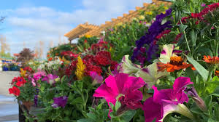
এবার আমরা একটি অডিও শুনব।

Slide 5
এবার বলোতো......

Slide 6
ভিডিওটিতে আমরা কী দেখলাম?
অডিওতে কী শুনলাম?
একটি মানুষের জীবনে জন্মদিন খুবই গুরুত্বপূর্ণ।
একটি দেশেরও অনেক গুরুত্বপূর্ণ দিন, তারিখ থাকে।
যে দিনগুলো সেই দেশের মানুষেরা পালন করে থাকেন।
দিনগুলোকে শ্রদ্ধার সাথে স্মরণ করা হয়।

Slide 7
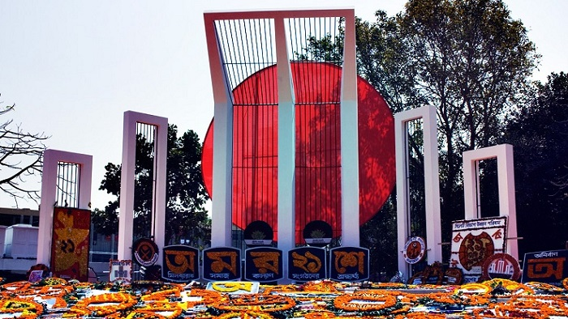
এবারে এসো একটি ছবি দেখি।
শহিদ মিনার।

Slide 8
তাহলে আমাকে বলোতো......

Slide 9
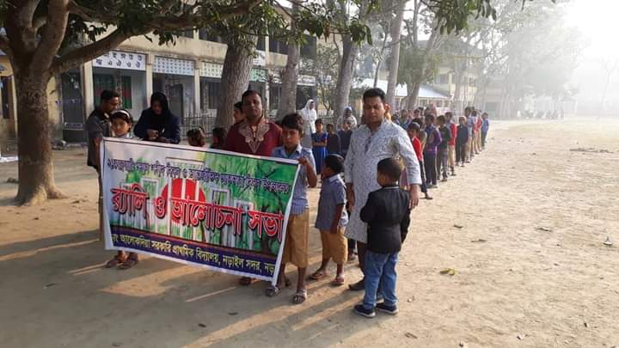
বিদ্যালয়ে আমরা প্রভাতফেরিতে অংশগ্রহণ করি।

Slide 10
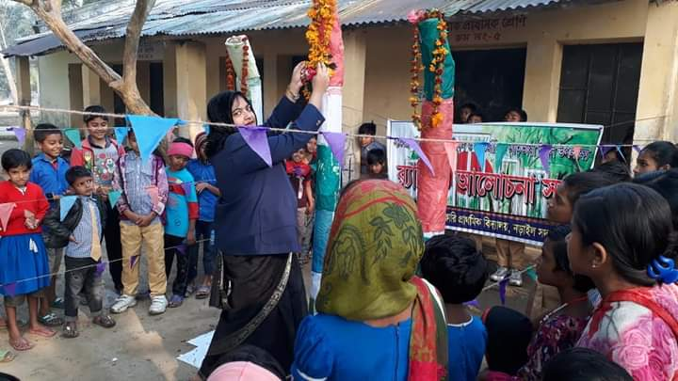
শহিদ মিনারে ফুল দেই।

Slide 11
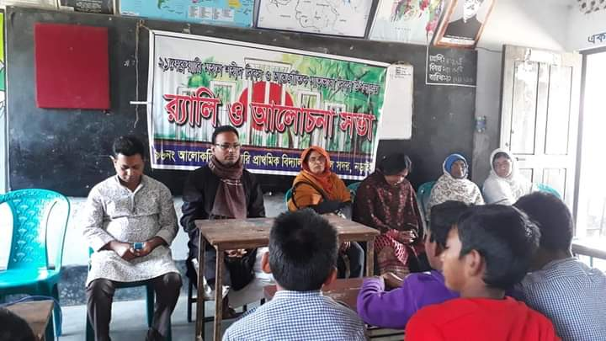
আলোচনা সভা ও প্রতিযোগিতায় অংশগ্রহণ করি।

Slide 12
এসো দেখি।

Slide 13
এসো দেখি।
কালো ব্যাজ।

Slide 14
এসো ভিডিওটি দেখে নতুন কিছু শিখি।
https://www.youtube.com/watch?v=c7SQJ9FCwyA

Slide 15
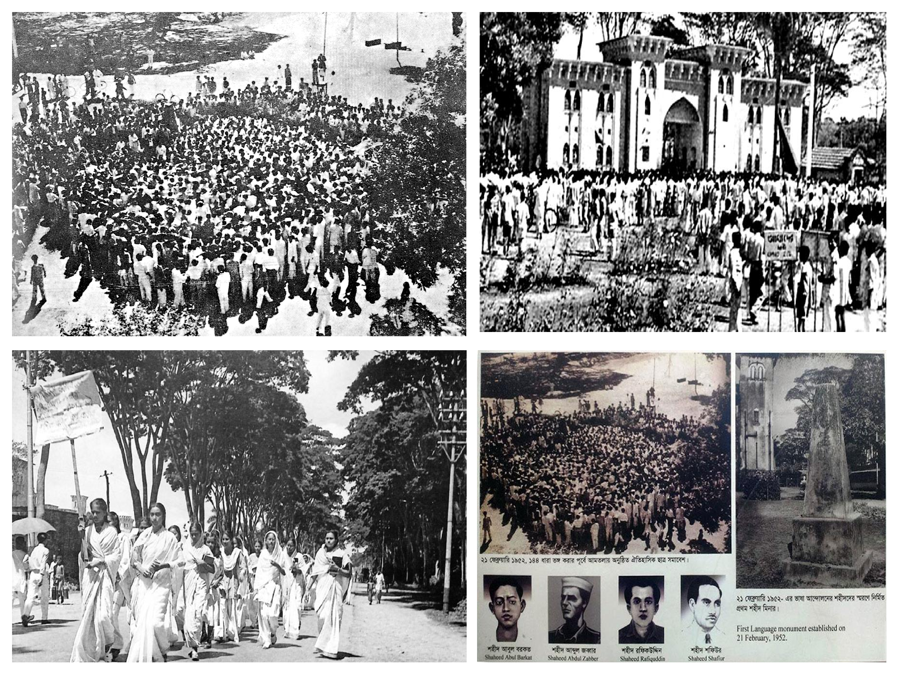
আরও কিছু ছবি দেখি।

Slide 16
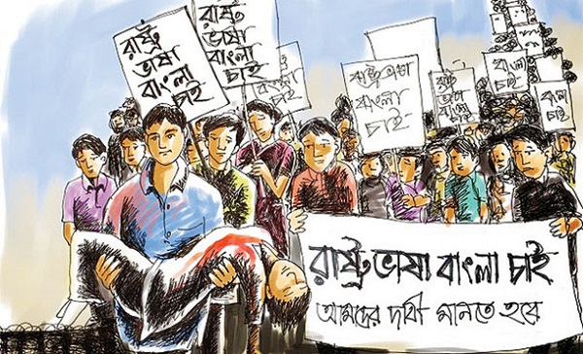
আরও কিছু ছবি দেখি।

Slide 18
মনোযোগ দিয়ে ছবিটি দেখো।

Slide 19
এবার বল......

Slide 20
বাড়ির কাজ
সকলে বাড়িতে একটি শহিদ মিনারের ছবি আঁকবে।

Slide 21
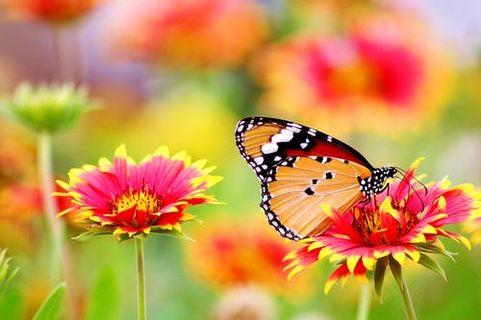
আজকের ক্লাস এখানেই শেষ করছি।
ধন্যবাদ

